Slide 1
Thứ ba ngày 21 tháng 2 năm 2023
Luyện từ và câu
MRVT: TRẬT TỰ - AN NINH
YÊU CẦU CẦN ĐẠT
1. Kiến thức: Nắm được nghĩa của từ an ninh.
- Làm được BT 1; tìm được một số danh từ và động từ có thể kết hợp với từ an ninh (BT 2); hiểu được nghĩa của các từ ngữ đã cho và xếp được vào nhóm thích hợp (BT3); làm được BT4.
2. Năng lực:
- Năng lực tự chủ và tự học, năng lực giao tiếp và hợp tác
- Năng lực văn học, năng lực ngôn ngữ, năng lực thẩm mĩ.
3. Thái độ: Có ý thức giữ gìn an ninh trật tự

Slide 2
Thứ ba ngày 21 tháng 2 năm 2023
Luyện từ và câu
* Đặt một câu ghép thể hiện quan hệ tương phản?
VD: Tuy nhà Quang nghèo nhưng bạn luôn đạt học sinh giỏi trong nhiều năm học.
* Để thể hiện mối quan hệ tương phản giữa hai vế câu ghép, ta có thể nối chúng bằng một quan hệ từ hoặc cặp quan hệ từ nào?
Để thể hiện mối quan hệ tương phản giữa hai vế câu ghép, ta có thể nối chúng bằng
- Một quan hệ từ: tuy, dù, mặc dù, nhưng…
- Hoặc một cặp quan hệ từ: tuy … nhưng; mặc dù … nhưng; dù … nhưng

Slide 3
Thứ ba ngày 21 tháng 2 năm 2023
Luyện từ và câu
MỞ RỘNG VỐN TỪ: TRẬT TỰ - AN NINH

Slide 4
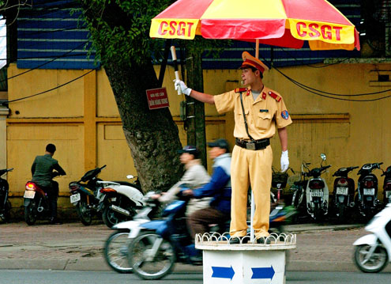
Luyện từ và câu
MỞ RỘNG VỐN TỪ: TRẬT TỰ - AN NINH
- Chọn câu văn miêu tả đầy đủ nhất việc làm của chú công an trong bức ảnh sau:
A. Chú công an đứng trên bục giao thông.
B. Chú công an đang làm nhiệm vụ giữ trật tự giao thông.
B. Chú công an đang làm nhiệm vụ giữ trật tự giao thông.
C. Chú công an đang thổi còi.

Slide 5
Luyện từ và câu
MỞ RỘNG VỐN TỪ: TRẬT TỰ - AN NINH
- Vậy, em hiểu Trật tự giao thông là gì?
+Trật tự giao thông là tình trạng giao thông theo đúng quy định đảm bảo an toàn.
- Vậy, mở rộng hơn, em hiểu Trật tự là gì?
+ Trật tự là tình trạng ổn định, có tổ chức, có kỉ luật.

Slide 6
Luyện từ và câu
MỞ RỘNG VỐN TỪ: TRẬT TỰ - AN NINH
1 - Dòng nào dưới đây nêu đúng nghĩa của từ trật tự ?
a. Trạng thái bình yên, không có chiến tranh.
b. Trạng thái yên ổn, bình lặng, không ồn ào.
c. Tình trạng ổn định, có tổ chức, có kỷ luật.
c. Tình trạng ổn định, có tổ chức, có kỷ luật.

Slide 7
Luyện từ và câu
MỞ RỘNG VỐN TỪ: TRẬT TỰ - AN NINH
2. Tìm những từ ngữ liên quan tới việc giữ gìn trật tự, an toàn giao thông có trong đoạn văn sau:
Theo báo cáo của Phòng Cảnh sát giao thông thành phố, trung bình mỗi đêm có một vụ tai nạn và 4 vụ va chạm giao thông. Phần lớn các tai nạn giao thông xảy ra do vi phạm quy định về tốc độ, thiết bị kém an toàn. Ngoài ra, việc lấn chiếm lòng đường, vỉa hè, mở hàng quán, đổ vật liệu xây dựng cũng gây ảnh hưởng rất lớn tới trật tự và an toàn giao thông.
Theo báo AN NINH THỦ ĐÔ

Slide 8
2. Những từ ngữ liên quan tới việc giữ gìn trật tự, an toàn giao thông có trong đoạn văn là:
cảnh sát giao thông; tai nạn; tai nạn giao thông; va chạm giao thông; vi phạm quy định về tốc độ; thiết bị kém an toàn; lấn chiếm lòng đường, vỉa hè.
Lực lượng bảo vệ trật tự, an toàn giao thông
Hiện tượng trái ngược với trật tự, an toàn giao thông
Nguyên nhân gây tai nạn giao thông
cảnh sát giao
thông
tai nạn; tai nạn giao thông; va chạm giao thông
vi phạm quy định về tốc độ; thiết bị kém an toàn; lấn chiếm lòng đường, vỉa hè.

Slide 9
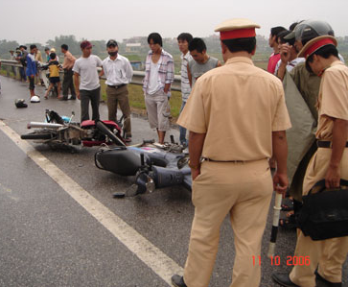
Cảnh sát giao thông đang xử lý vụ tai nạn

Slide 10
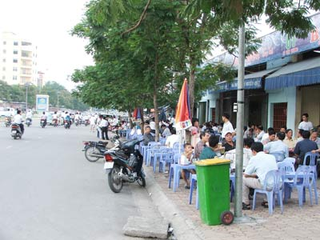
Hàng quán lấn chiếm lòng đường, vỉa hè

Slide 11
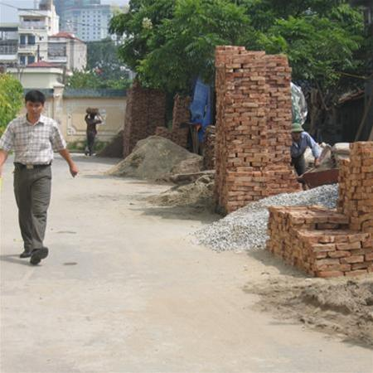
Đổ vật liệu xây dựng ảnh hưởng tới trật tự và an toàn giao thông

Slide 12
3. Tìm trong mẩu chuyện vui dưới đây những từ ngữ chỉ người, sự việc liên quan đến bảo vệ trật tự an ninh.
Lí do
Hai bệnh nhân nằm chung một phòng làm quen với nhau.
Một anh nói: “Tôi là cảnh sát giữ trật tự trong trận bóng chiều qua. Trọng tài bắt tệ quá. Bọn hu-li-gân quậy phá quá chừng, khiến tôi phải vào đây. Thế còn anh, tại sao lại bị thương nặng như thế?”
Anh kia băng bó khắp người, thều thào trả lời: “Tôi bị bọn càn quấy hành hung. Vì chính tôi là trọng tài trận bóng chiều qua!”
Theo TRUYỆN VUI NƯỚC NGOÀI
* Những từ ngữ chỉ người liên quan đến trật tự, an ninh:
→ cảnh sát, trọng tài, bọn hu-li-gân, bọn càn quấy.
* Những từ ngữ chỉ sự việc, hiện tượng, hoạt động liên quan đến trật tự, an ninh:
→ giữ trật tự, bắt, quậy phá, hành hung, bị thương.

Slide 13
Luyện từ và câu
MỞ RỘNG VỐN TỪ: TRẬT TỰ - AN NINH
Bài 3: Tìm trong mẩu chuyện vui dưới đây những từ ngữ chỉ người, sự việc liên quan đến bảo vệ trật tự, an ninh:
- Từ ngữ chỉ người làm việc liên quan đến trật tự, an ninh: | …………………………….……………………
- Từ ngữ chỉ sự việc, hiện tượng, hoạt động liên quan đến trật tự an ninh : | …………………………………………………………………………
cảnh sát, trọng tài, bọn càn quấy, bọn hu-li-gân.
giữ trật tự, bắt, quậy phá, hành hung, bị thương.

Slide 14
Luyện từ và câu
MỞ RỘNG VỐN TỪ: TRẬT TỰ - AN NINH
1. “trật tự” là tình trạng ổn định, có tổ chức, có kỷ luật.
2. Những từ ngữ liên quan tới việc giữ gìn trật tự, an toàn giao thông có trong đoạn văn là:
Lực lượng bảo vệ trật tự, an toàn giao thông
Hiện tượng trái ngược với trật tự, an toàn giao thông
Nguyên nhân gây tai nạn giao thông
cảnh sát giao
thông
tai nạn; tai nạn giao thông; va chạm giao thông
vi phạm quy định về tốc độ; thiết bị kém an toàn; lấn chiếm lòng đường, vỉa hè.
3. * Những từ ngữ chỉ người liên quan đến trật tự, an ninh: cảnh sát, trọng tài, bọn hu-li-gân, bọn càn quấy.
* Những từ ngữ chỉ sự việc, hiện tượng, hoạt động liên quan đến trật tự, an ninh: giữ trật tự, bắt, quậy phá, hành hung, bị thương.

